Slide 1

iFactory
CDC-Node

Slide 2

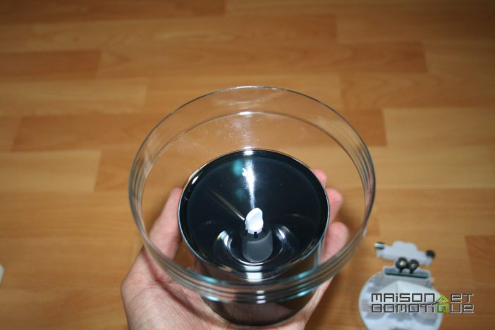
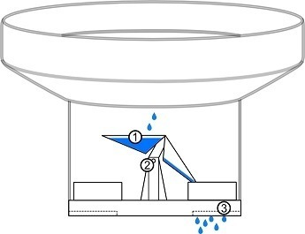
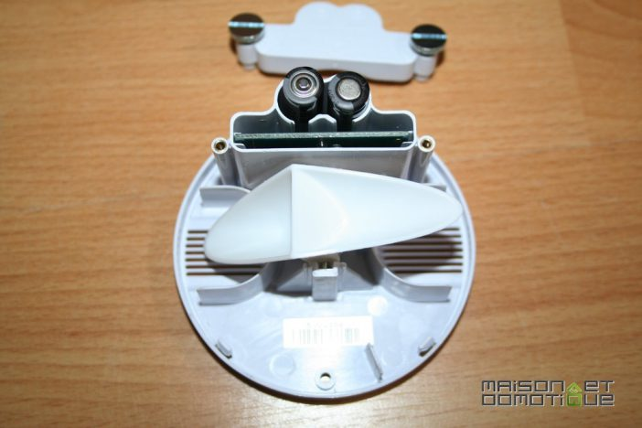
CDC - node - Pluviometry - Exemple
1 : Phễu hứng nước mưa
2 : giá đỡ phễu
3 : ngõ thoát nước mưu
https://www.netatmo.com/fr-FR/product/weather/

Slide 3
CDC - node - Pluviometry - Exemple
Cấu tạo:
Trên phễu hứng nước mưa có gắn 1 nam châm.
Vị trí của nam châm được đánh dấu bằng chấm đỏ
Ở mặt phẳng thẳng đứng chỗ trục quay của phễu
Có lắp 1 Hall effect sensor / Reed magnetic switch để detect mỗi lần nam châm
di chuyển qua lại
Nguyên lý hoạt động:
Khi trời mưa nước chảy xuống đầy 1 bên của phễu (1), khi phễu đầy với trọng lượng của nước mưa phễu sẽ bập bênh và nước trong phễu sẽ đỗ vào ngõ thoát nước mưa (3). Trong lúc phễu bập bênh thì nam châm (4) đã đi ngang qua Hall effect sensor / Reed magnetic switch (5). Sensor này sẽ gửi tín hiệu High or low về MCU.
Trong quá trình hoạt động thiết bị sẽ đếm số lần bập bênh của phễu (1) bằng tín hiệu ra của hall effect sensor / Reed magnetic switch (5). Sau đó nhân với thể tích của 1 bên phễu để ra được lượng nước mưa. Đem thể tích này chia cho diện tích mặt của phễu lớn (6) hứng nước sẽ ra được lượng mưa theo mm hay m.
6
5
4
1 : Phễu hứng nước mưa
2 : giá đỡ phễu
3 : ngõ thoát nước mưa
4 : nam châm
5 : vị trí Hall effect sensor or
Reed magnetic switch
6 : phễu chính

Slide 4
CDC - node - Pluviometry
Yêu cầu của thiết bị:
Nghiên cứu hoạt động của hall effect sensor / Reed magnetic switch để chế tạo thiết bị node cho dự án iFactory. Mục đích là đếm số lần bập bênh của phễu (1) để từ đó tính ra lượng nước mưa.
1 - Thiết bị connect LoRa 868 Mhz (sx1276)
2 - Thiết bị dùng pin xài 1 lần tương tự pin của GS1
3 - Sử dụng lại sơ đồ thiết kế của GS1 với EEprom 4kb or 8Kb, bỏ GPS và accelerometer.
4 - Kiểm tra xem có phương án nào để đánh thức thiết bị khi có mưa, Hall effect sensor / Reed magnetic switch có làm được việc này ko?
5 - Thêm sensor đo nhiệt độ và độ ẩm??? Nhiệt độ từ -20°C -> 50°C độ ẩm từ 0% -> 99%????
6
5
4
1 : Phễu hứng nước mưa
2 : giá đỡ phễu
3 : ngõ thoát nước mưa
4 : nam châm
5 : vị trí Hall effect sensor
6 : phễu chính

Slide 5
CDC - node - Pluviometry
Các bước thực hiện dự án:
1 - Phản biện lại CDC, xem tính khả thi và yêu cầu có phù hợp
2a - Nghiên cứu datasheet của Hall effect sensor / Reed magnetic switch + tìm nguồn để mua sensor
2b - Nghiên cứu datasheet của sensor nhiệt độ và độ ẩm + tìm nguồn để mua sensor
3 - Lên phương án thiết kế với concept 3D + vị trí đặt sensor => kích thước PCB
4 - Thiết kế PCB
5 - Chế tạo protype 1 + concept 3D (in 3D)

Slide 6


Contact
DFM-Europe
21 Rue de Brin,
86130 Jaunay Clan,
France
Tel: (+33) 610150607
Email: f.plourde@dfm-europe.com
www.dfm-europe.com

